Slide 1
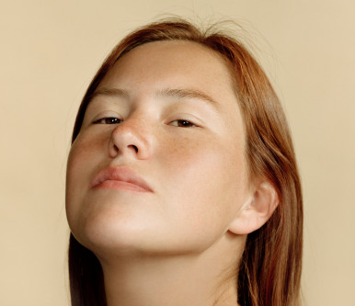
VENCIENDO AL GIGANTE DEL ORGULLO
San Juan 3:1-21

Slide 2
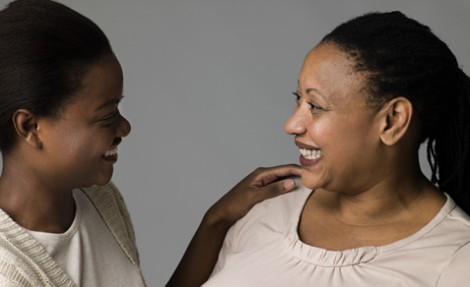
Que los lideres se den cuenta de la necesidad de cambiar su vida, ser sinceros y descubrir su corazón ante Dios para ser transformados.

Slide 3
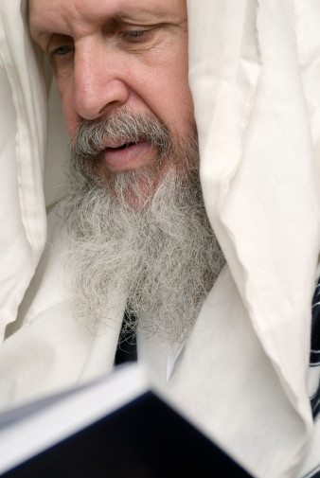
Nicodemo ejemplifica a un gran hombre ante los ojos de las personas; admirado, respetado, con un puesto importante dentro de su pueblo, pero por su orgullo temía ser rechazado al confesar que necesitaba reconocer a Jesús como su Salvador, pero gracias a Dios porque venció ese gigante y buscó a Jesús.

Slide 4
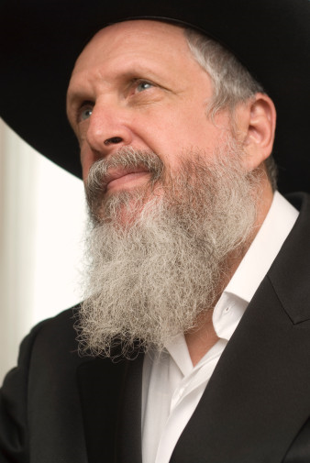
I. ¿QUIÉN ERA NICODEMO?
Alguien importante
Principal entre los judíos (v. 1)
Maestro de Israel (v. 10)
Miembro del SANEDRÍN (jerarca de los judíos)
Pero
Inmaduro (v. 10)
Temeroso de perder su reputación y posición.
Inseguro de su salvación.

Slide 5
Nicodemo, como fariseo estaba bien entrenado en la legislación y en la teología judías, además tenía un puesto importante dentro de su pueblo, lo que lo hacía ver con una apariencia de grandeza, valor y respeto,

Slide 6
pero en realidad no estaba seguro de ser salvo ni sano de su corazón, ya que como la mayoría de judíos creían en Jesús superficialmente, hasta que creyó en su Nombre, viendo las señales que hacía
(Jn. 2:23)
Estando en Jerusalén en la fiesta de la pascua, muchos creyeron en su Nombre, viendo las señales que hacía.

Slide 7
y entonces tomó la decisión de buscar a Jesús, al principio en escondidas (Jn. 3:2), pero luego abiertamente.
Este vino a Jesús de noche, y le dijo: Rabí, sabemos que has venido de Dios como maestro; porque nadie puede hacer estas señales que tú haces, si no está Dios con él.

Slide 8
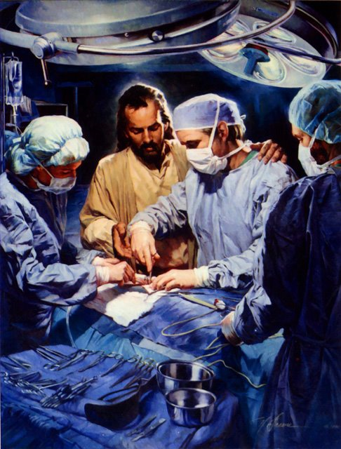
II. QUÉ HACE DIOS CON NICODEMO:
1) Dios sana primero lo primero.

Slide 9
A Dios le interesa sanar primero el corazón del hombre, por lo que cuando Nicodemo le dice a Jesús que ellos saben que El ha venido de Dios por las señales que hacía, Jesús le habla de la necesidad de “nacer de nuevo”.

Slide 10
En el sentido espiritual, aunque al principio Nicodemo no le entendió, pero luego creyó verdaderamente en Él al punto de defender a Jesús ante los fariseos
(San Juan 7:50-51)
7:50 Les dijo Nicodemo, el que vino a él de noche, el cual era uno de ellos:
7:51 ¿Juzga acaso nuestra ley a un hombre si primero no le oye, y sabe lo que ha hecho?

Slide 11
y de participar en la sepultura de Jesús juntamente con José de Arimatea. (San Juan 19:39).
También Nicodemo, el que antes había visitado a Jesús de noche, vino trayendo un compuesto de mirra y de áloes, como cien libras.

Slide 12
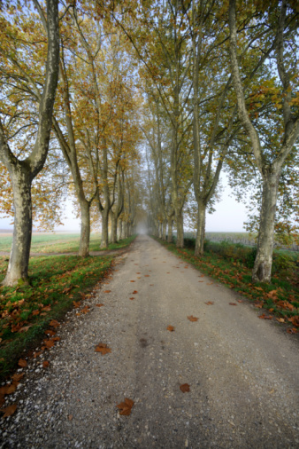
Dios usa distintas maneras de hablar para SANAR EL ORGOLLO.
En el caso de Nicodemo, primero usó señales y prodigios (milagros) para que él creyera y luego le habló de la salvación mediante el “nuevo nacimiento”, refiriéndose a tres cosas: a) Sin nuevo nacimiento no hay vida, ni relación con Dios (Jn 14:6)
Jesús le dijo: Yo soy el camino, y la verdad, y la vida; nadie viene al Padre, sino por mí.

Slide 13
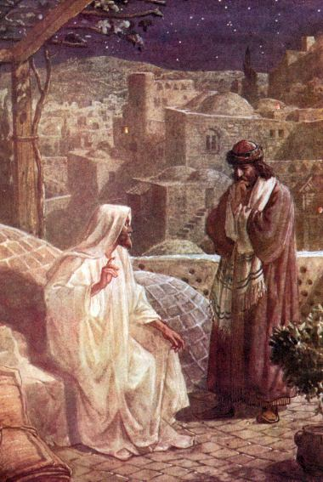
Con el nuevo nacimiento surge una nueva esperanza, “ver el reino de Dios” (Jn. 3:3)
Respondió Jesús y le dijo: De cierto, de cierto te digo, que el que no naciere de nuevo, no puede ver el reino de Dios.

Slide 14
Por medio del nuevo nacimiento podemos entrar

Slide 15
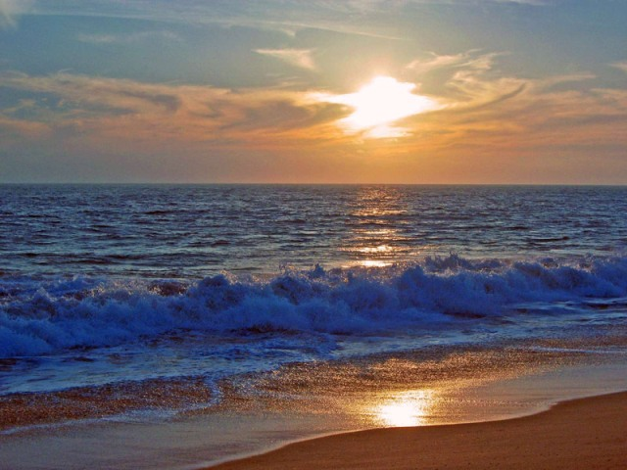
a una nueva esfera, donde el orden del nuevo reino de Dios se hace realidad (2 Co. 5:17).
De modo que si alguno está en Cristo, nueva criatura es; las cosas viejas pasaron; he aquí todas son hechas nuevas.

Slide 16
Dios espera mi colaboración en el proceso de sanidad del orgullo
Dios quiere que ponga de mi parte en mi
restauración. Siempre un cambio en la vida depende
de Dios y del ser humano. Nicodemo tuvo que buscar
a Jesús a pesar de su temor a ser rechazado, ya que
los judíos habían acordado que si alguno confesase
que Jesús era el Mesías, sería expulsado de la
sinagoga (San Juan 9:22).

Slide 17
Esto dijeron sus padres, porque tenían miedo de los judíos, por cuanto los judíos ya habían acordado que si alguno confesase que Jesús era el Mesías, fuera expulsado de la sinagoga.

Slide 18
La sanidad de Dios será siempre “A su manera”. Jesús pudo haber buscado a Nicodemo y haberle explicado el tema de la salvación y sanidad de su corazón, pero era necesario que este reconociera a Jesús como salvador (Mesías).

Slide 19
Dios espera que expreses tu necesidad, en lugar de esconderla. Nicodemo tuvo que vencer el temor y venir a Jesús, aunque sea de noche para preguntarle como ser salvo y como nacer de nuevo (v. 9), aún cuando supuestamente lo sabía todo ya que estaba entrenado en la legislación y teología judías, por eso Jesús le llamó maestro de Israel (v.10).

Slide 20
La sanidad de Dios no tiene limites.
A Jesús no le importó quién era Nicodemo, sino la necesidad que él tenía de conocerle como salvador (Mesías) y sanador.
Si alguien tiene todo lo de afuera y no tiene nada en su interior está a un paso de perderlo todo; pero si tiene a Jesús en su interior lo de afuera está a un paso de conseguirlo todo.

Slide 21
No importa todo lo que se pueda lograr en la vida, sin humildad en el corazón seguro habrá heridas en su interior lo cual daña a los que le rodean, principalmente a su pareja y familia, por lo que es necesario ser sinceros y descubrirse ante Dios.
Para hacer un lado el orgullo se necesita estar dispuesto a ser humillado.

Slide 22
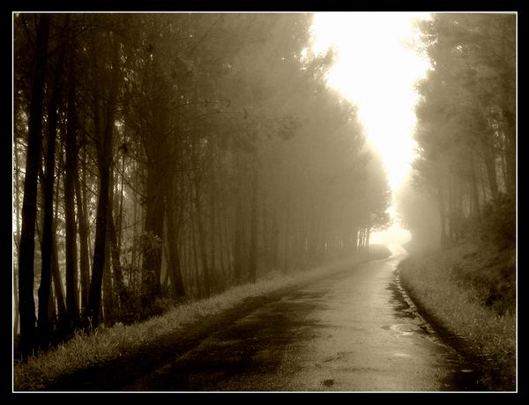
Examine su camino: Se debe vencer al gigante del orgullo reconociendo que es pecado .
Pederle al señor que nos examine si hay orgullo el nosotros

Slide 23
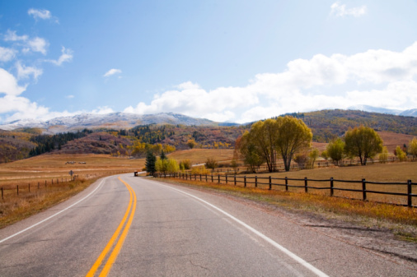
En Proverbios 4:26-27, la Biblia aconseja que examine su camino y que no se aparte ni a la derecha, ni a la izquierda sino que sea recto delante de Dios. Examine todos aquellos pecados que han estado atando su vida, para renunciar y apartarse de ellos.
Examina la senda de tus pies,
Y todos tus caminos sean rectos.

